Slide 1
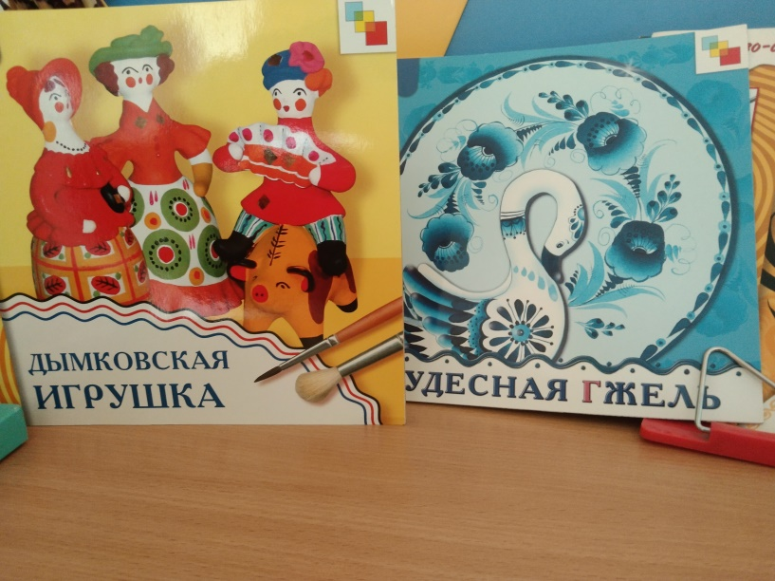
Проект: «Народные промыслы России»
Тип проекта: информационно- творческий
Продолжительность: кратковременный
Участники проекта: воспитанники, воспитатели: Богданова Г.Ф, Князева И.Г., музыкальный руководитель – Коржалова Т.Б., учитель-логопед – МоисееваТ.О.

Slide 2
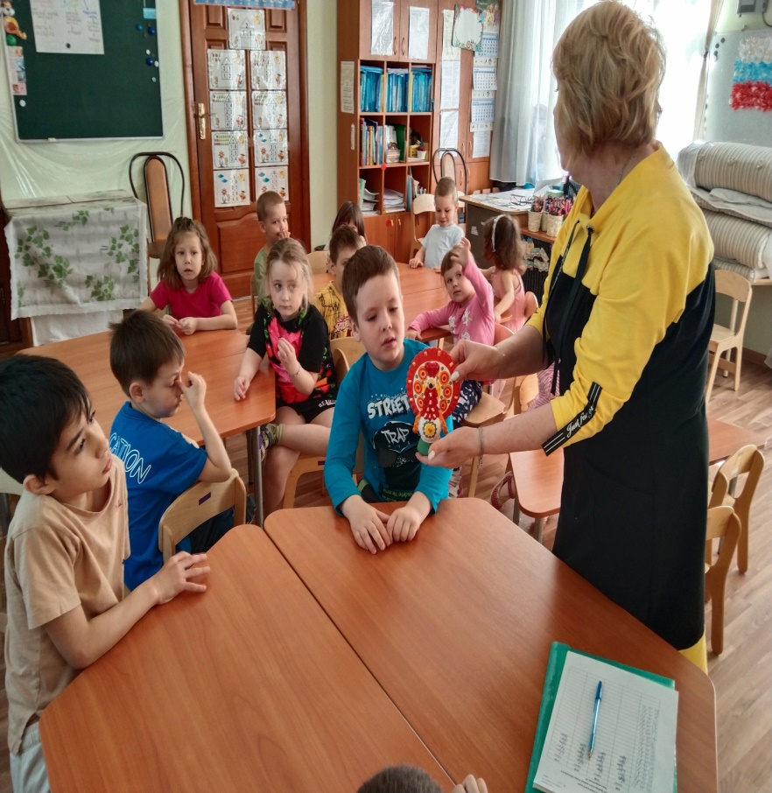
Цель проекта: формирование у детей познавательного интереса к русской народной культуре через ознакомление с народными промыслами и организацию художественно - продуктивной и творческой деятельности.
Актуальность проекта: обусловлена большой значимостью воспитания нравственно - патриотических чувств у дошкольников в современном обществе.
Гипотеза проекта: если знакомить дошкольников с народными промыслами России, мастерством русских умельцев и русским фольклором, то это позволит нашим детям почувствовать себя частью русского народа, ощутить гордость за свою страну, богатую славными традициями.
«Человеку никак нельзя жить без Родины, как нельзя жить без сердца». К. Паустовский

Slide 3
Задачи проекта: Образовательные: продолжать знакомство с русскими народными промыслами; вызвать интерес у детей к народному творчеству; учить видеть красоту и своеобразие разных видов росписи; учить детей оригинально составлять узоры по мотивам народных росписей; научить детей ориентироваться в различных видах росписи.
Развивающие: развивать познавательную активность детей; развивать чувство цвета, композиционные умения; развивать внимание, мышление, творческое воображение, зрительную память, умение анализировать; активизировать словарь; содействовать развитию речи ребенка: обогащать словарь, повышать выразительность речи; развивать индивидуальные эмоциональные проявления во всех видах деятельности; осуществлять нравственное и эстетическое развитие личности ребенка; развивать умение видеть красоту изделий прикладного творчества, формировать эстетический вкус; развивать навыки художественного творчества детей.
Воспитательные: воспитывать у детей любовь и уважение к русскому прикладному искусству; воспитывать любовь к народному творчеству; воспитывать уважение к работе народных мастеров; воспитывать эстетические и этические чувства, любознательность; донести до воспитанников, что они являются носителями великой русской культуры, наследниками великих мастеров. подготовительной группы,

Slide 4
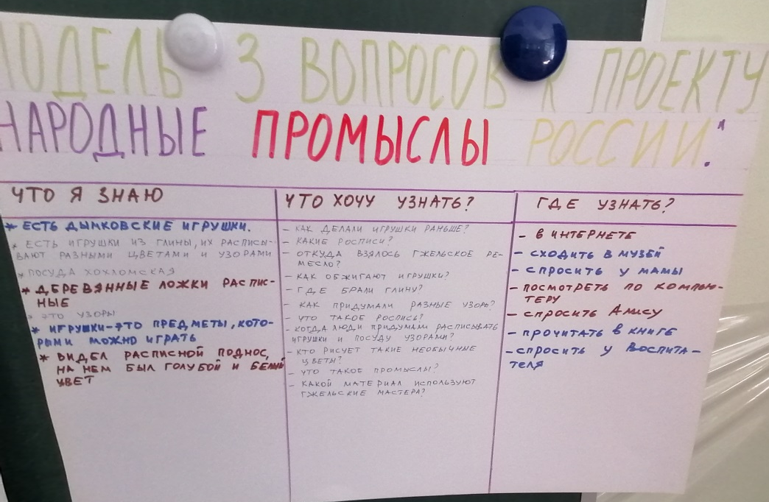
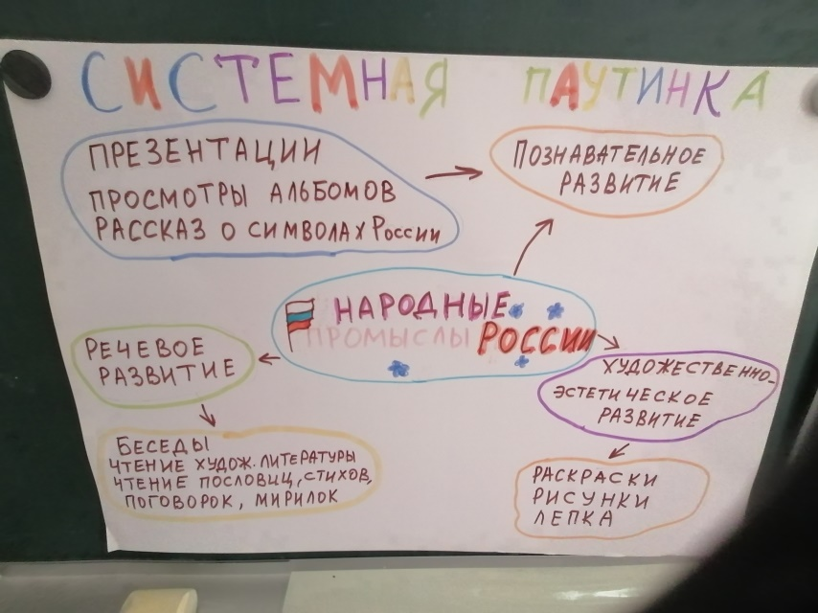
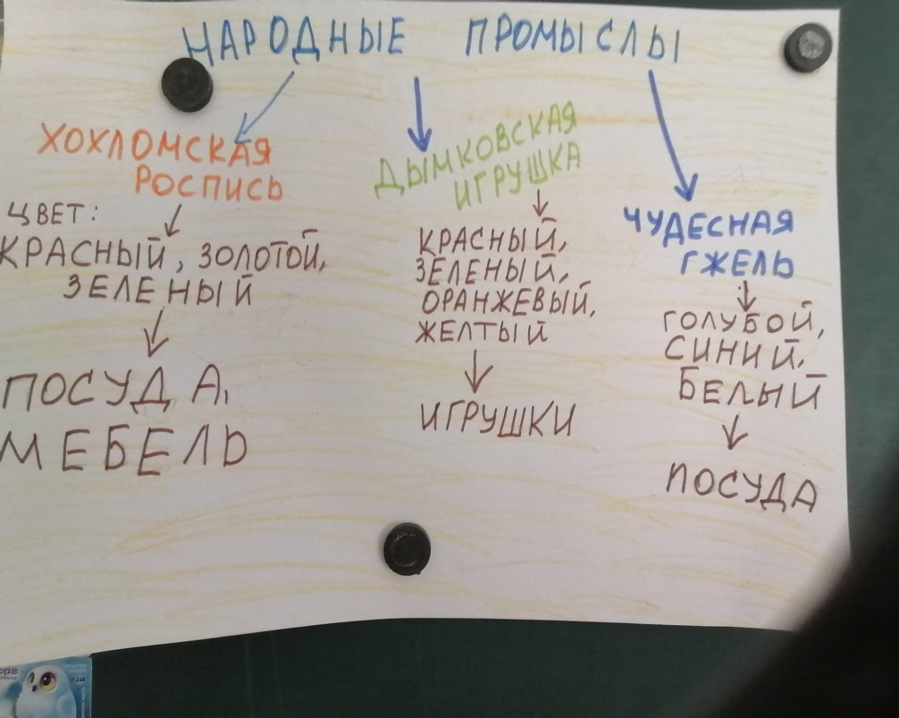
Планирование проекта
Дети планируют, педагоги ведут запись и задают уточняющие вопросы по проекту

Slide 5
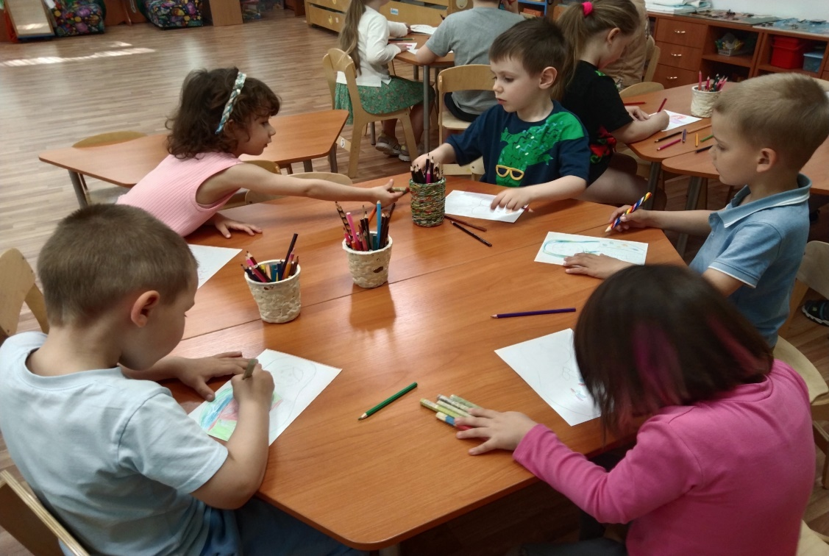
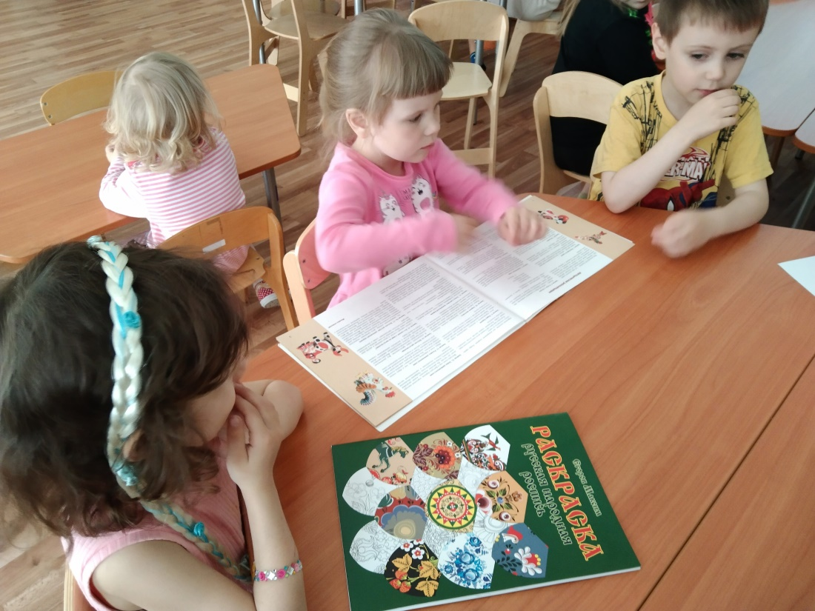
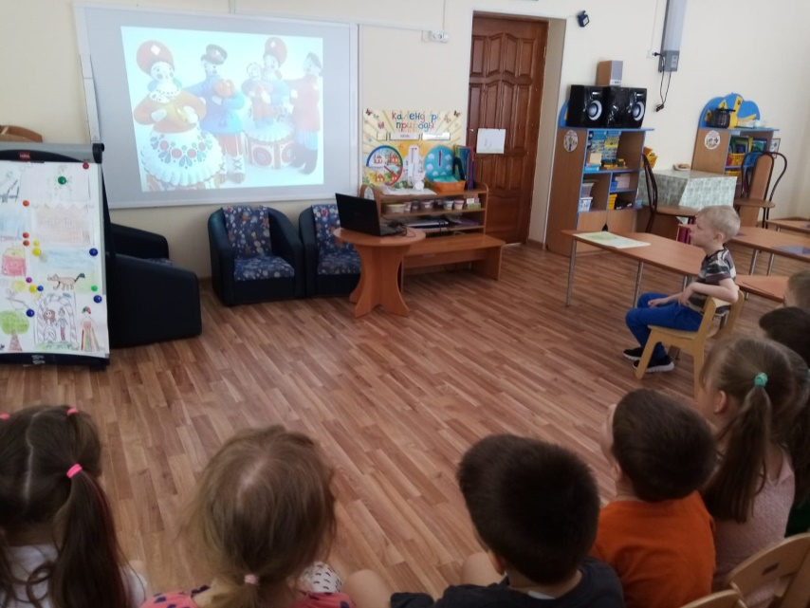
Реализация проекта
Беседы о различных народных промыслах
Просмотр презентаций «Чудо Хохлома», «История Дымковской игрушки», «Искусство Гжели», «О народных промыслах»
Рассматривание альбомов и иллюстраций с различными промыслами, дидактические игры с различением народных промыслов по характерным особенностям.

Slide 6
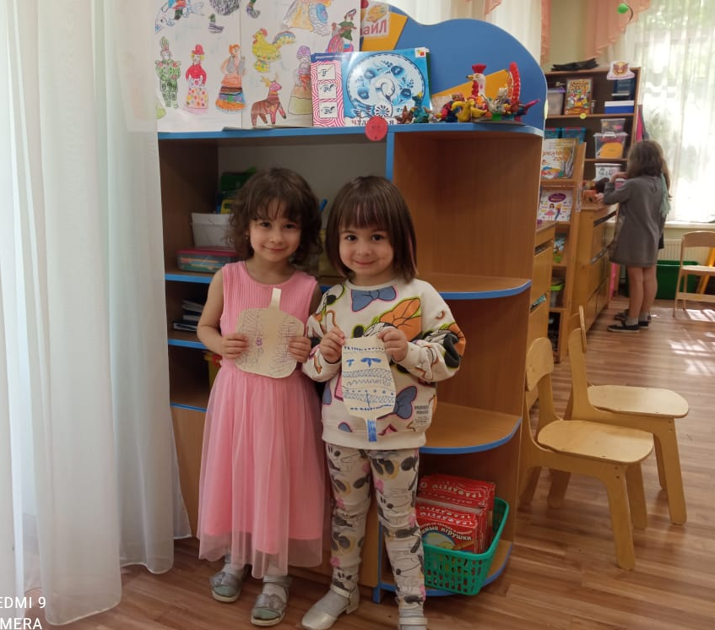
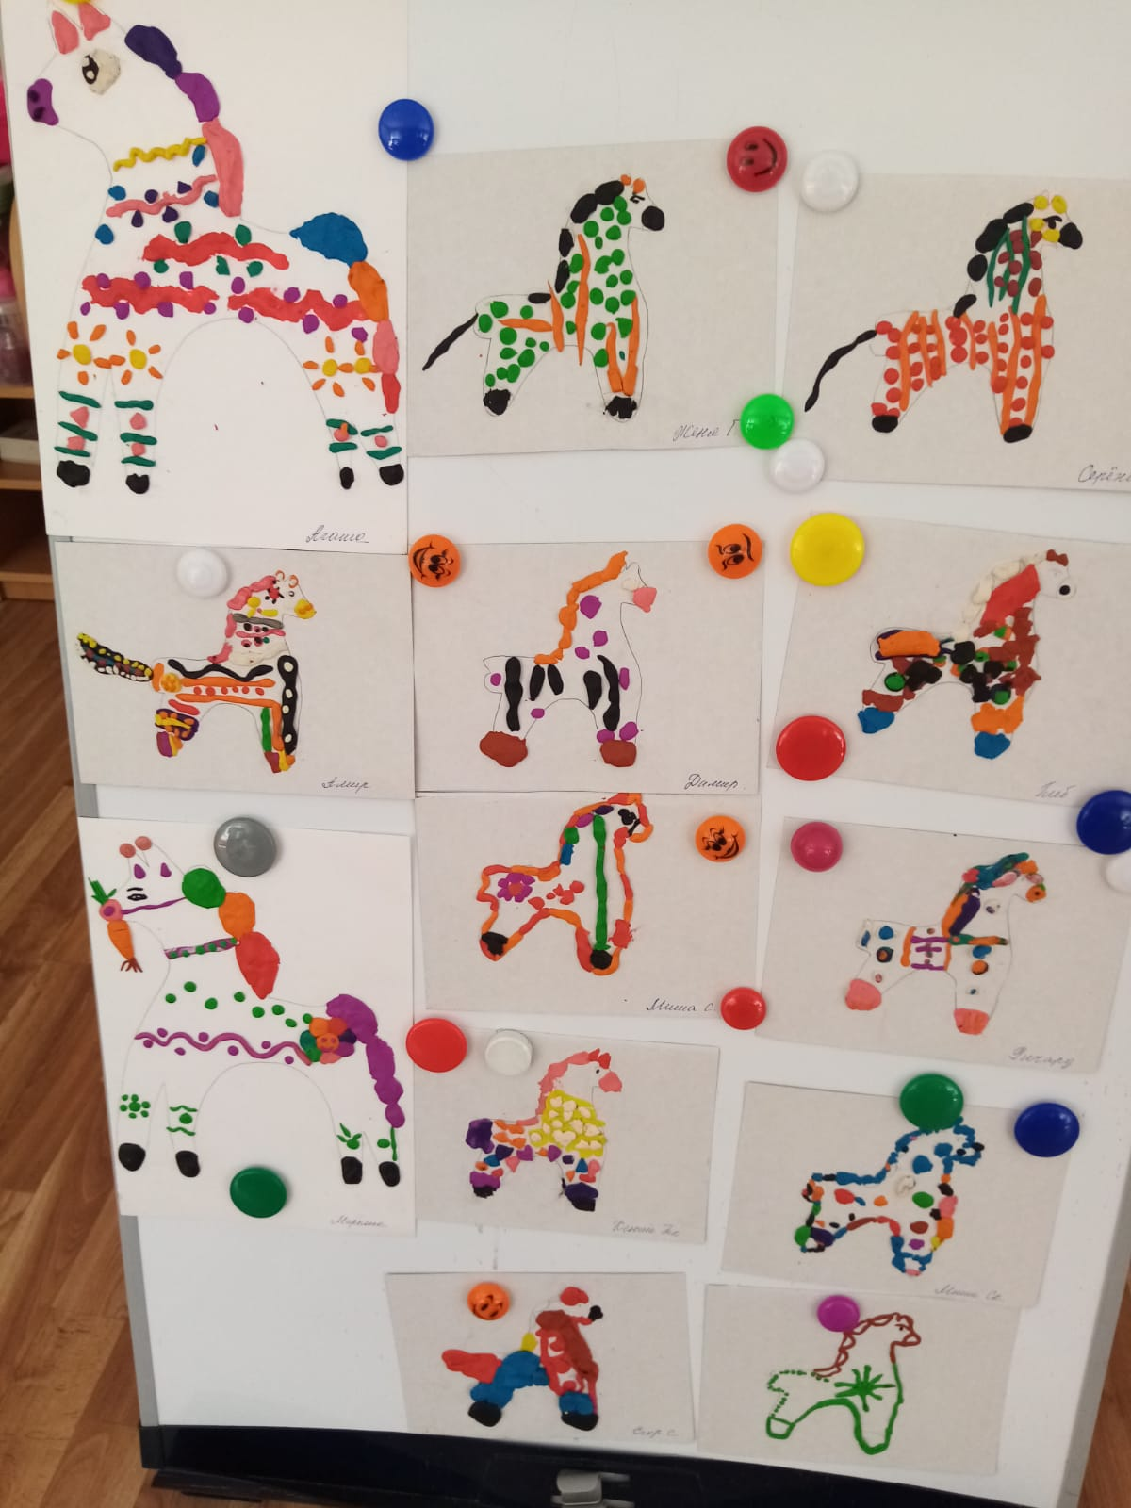
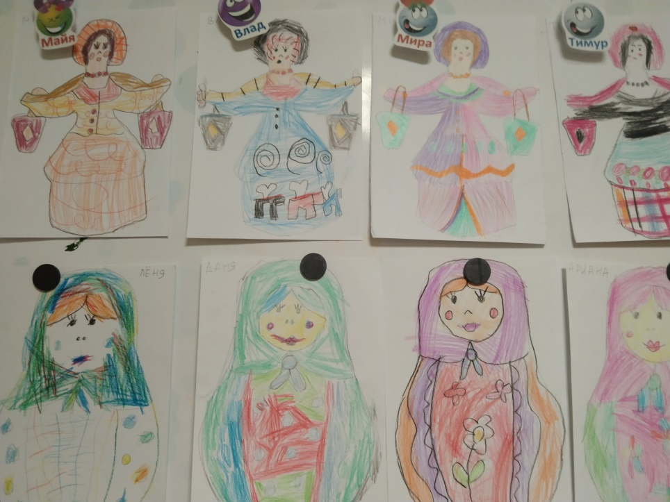
Реализация проекта
Рисовали, лепили.

Slide 7
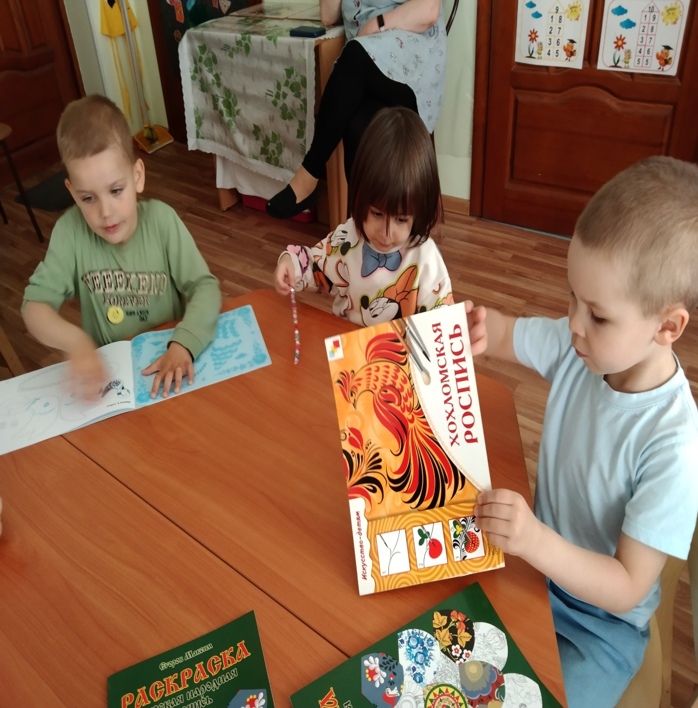
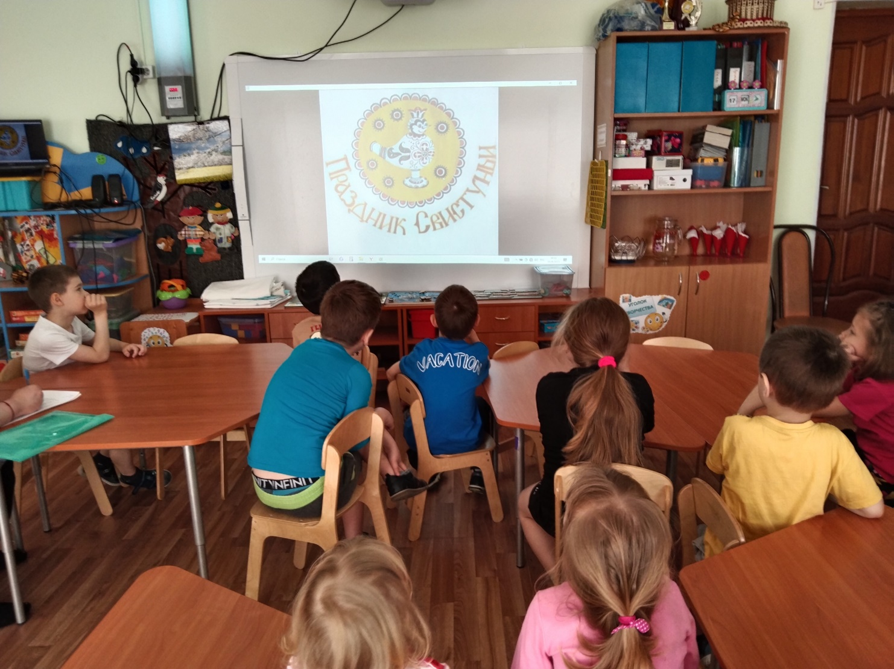
Реализация проекта

Slide 8
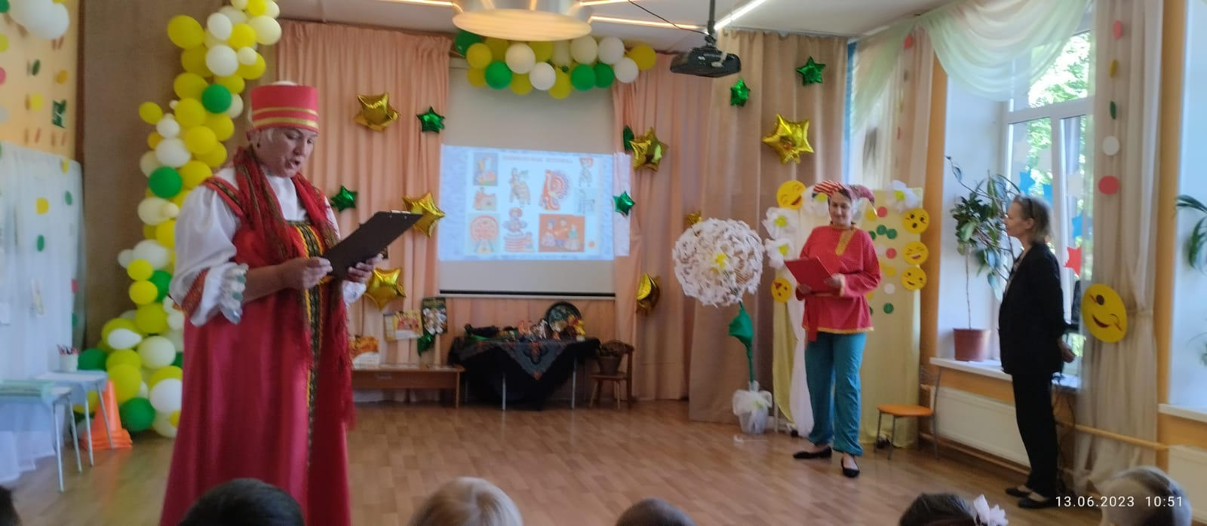
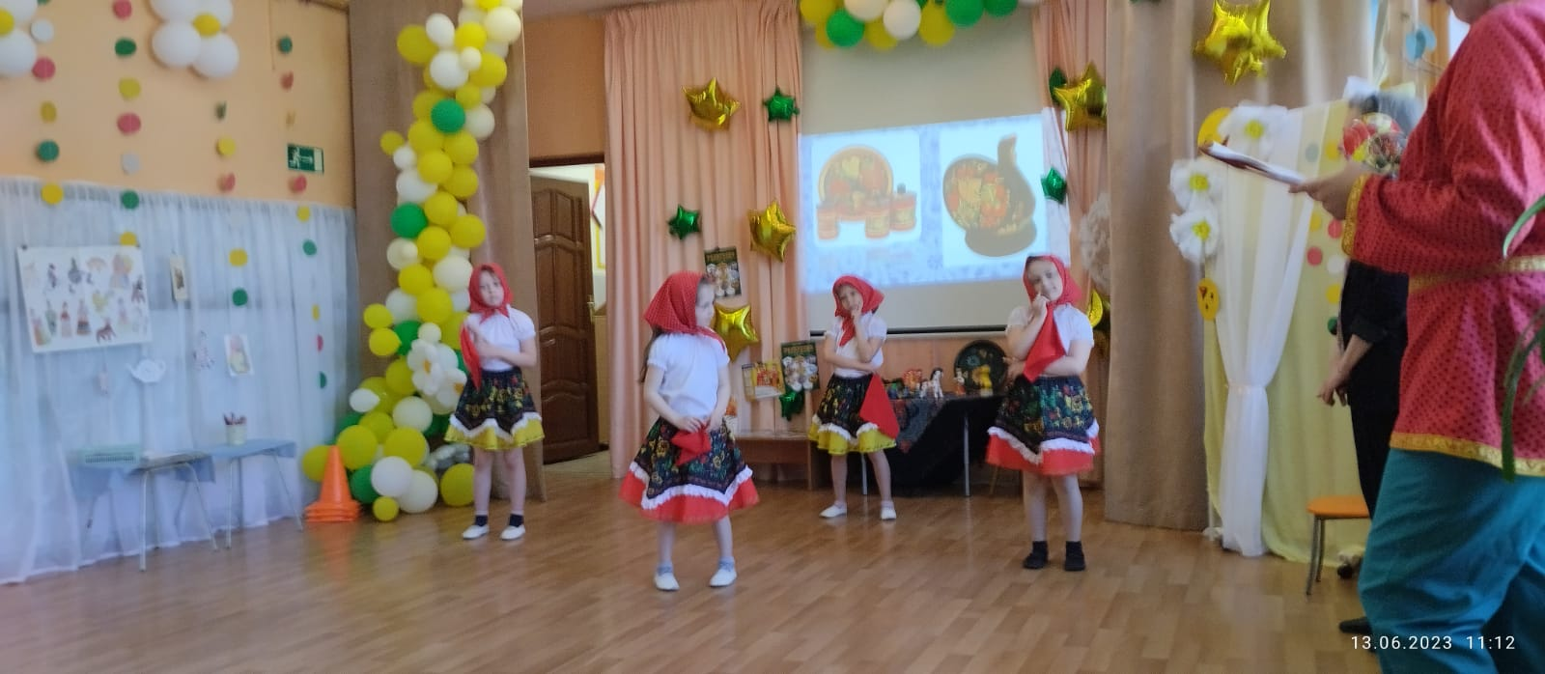
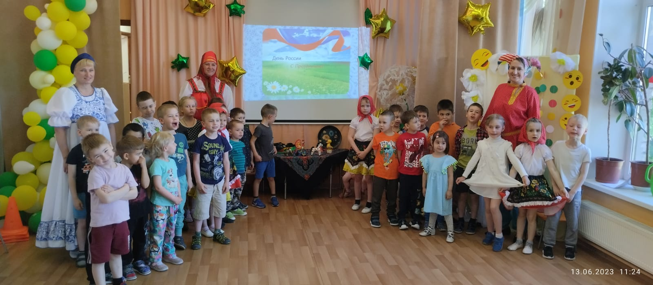
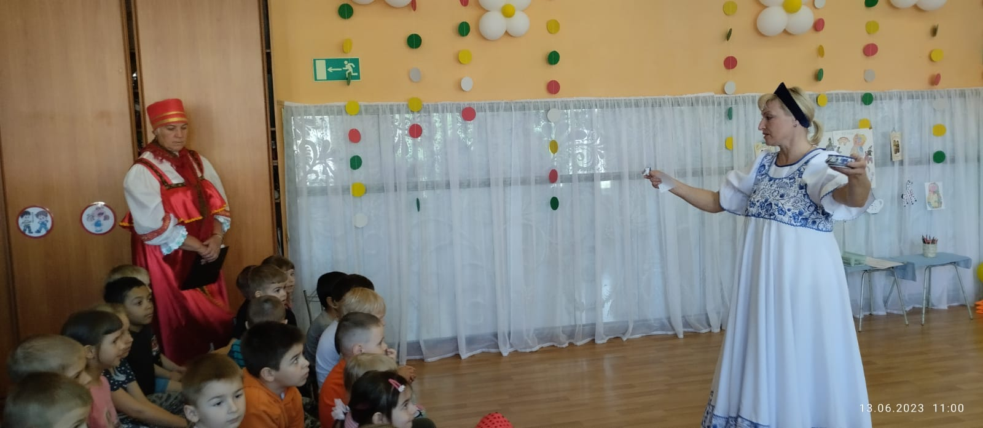
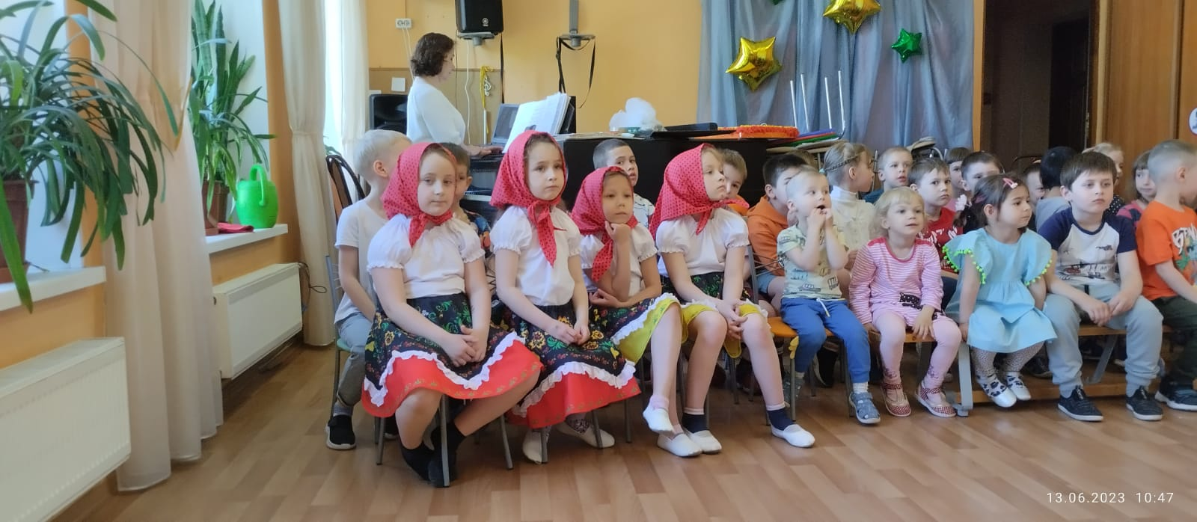
Итоговое мероприятие - досуг «Сокровища русской земли»
Участники: воспитанники детского сада, воспитатели, музыкальный руководитель, учителя-логопедыи

Slide 9
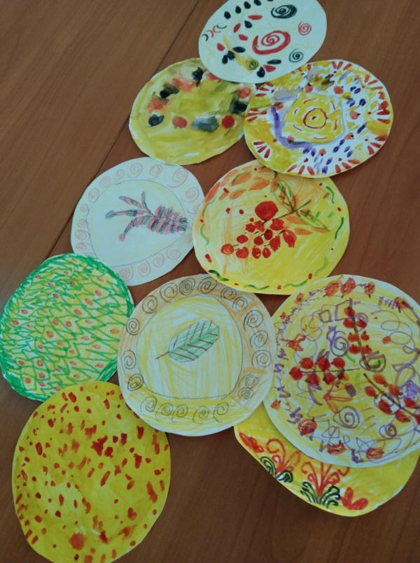
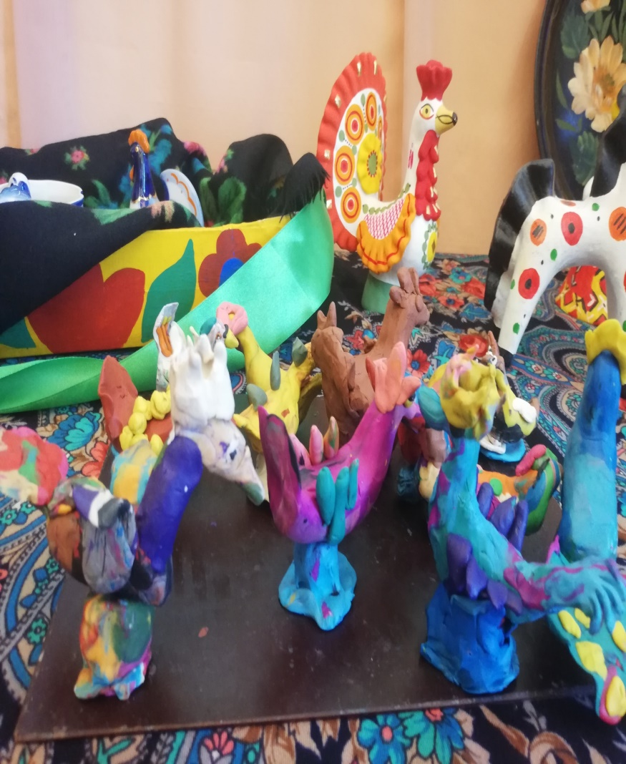
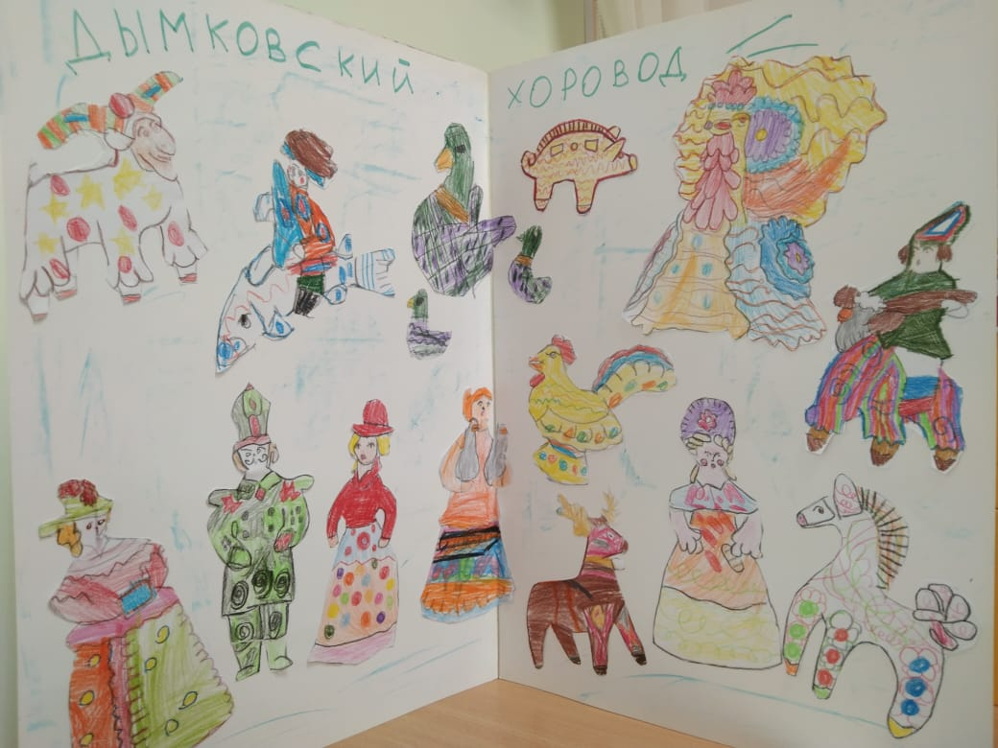
Итоговое мероприятие - выставка детских работ
«Школа мастеров»

